Slide 1
BOHO Front End UX Version: 1.0 Date: 16-08-2023
Part 3: 1. Tìm kiếm → Bản đồ

Slide 2
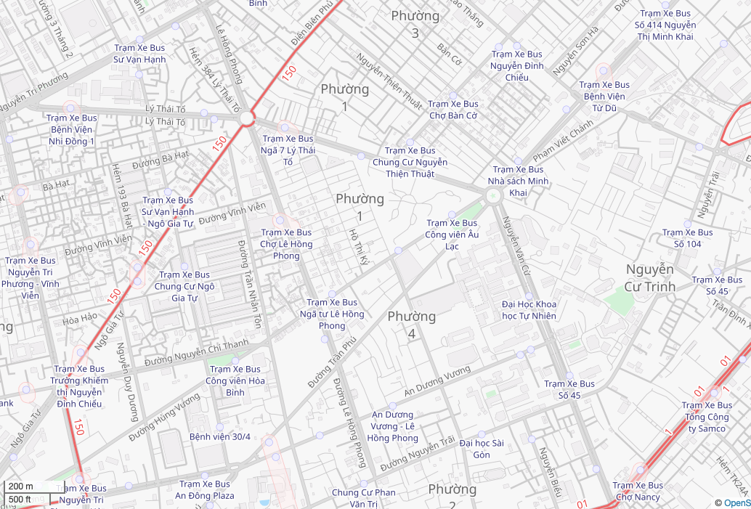
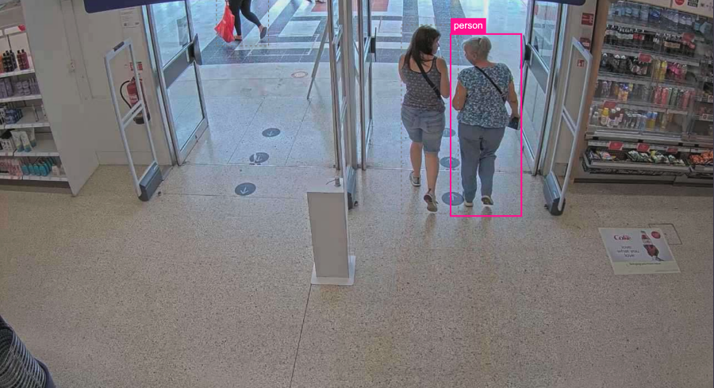

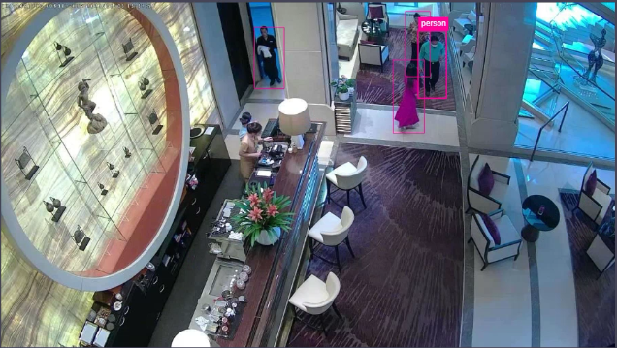
Tìm kiếm → Bản đồ
Tìm kiếm
Cảnh báo
Báo cáo
Quản trị
User_name
Ô lưới
Bản đồ
Danh sách
Thời gian
Đối tượng
Màu sắc
Vi phạm
Mức độ
Tìm kiếm
12,000 kết quả
1
2
3
4
5
Giao diện màn hình khi user click menu “Bản đồ”
Ngã 4 H Diệu – TV Diện
16:42:52 15-08-2023
Phát hiện xe trong .....
51H-95174
Ngã 4 H Diệu – TV Diện
16:42:52 15-08-2023
Phát hiện xe trong .....
51H-95174
Baber shop TV Diện
16:42:52 15-08-2023
Phát hiện người xâm ....

Slide 3
Tìm kiếm → Danh sách
Tìm kiếm
Cảnh báo
Báo cáo
Quản trị
User_name
Tự động ẩn
Ô lưới
Bản đồ
Danh sách
Thời gian
Đối tượng
Màu sắc
Vi phạm
Mức độ
Tìm kiếm
Xem nhóm
Xem node
12,000 kết quả
1
2
3
4
5
Khi hiện side navigation window
Channel group name 1
Channel group 11
Channel name abcd...
Channel name wxyz...
Channel group 12
Channel group 13
Channel group name 2
Channel group name 3
Sảnh siêu thị Coop
16:42:52 15-08-2023
Phát hiện người di ch...
Ngã 4 H Diệu – TV Diện
16:42:52 15-08-2023
Phát hiện xe trong .....
51H-95174
Baber shop TV Diện
16:42:52 15-08-2023
Phát hiện người xâm ....

Slide 4
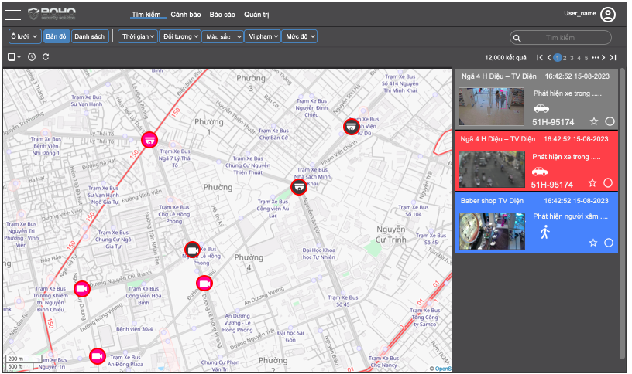
Mô tả trang TÌM KIẾM → BẢN ĐỒ
A
B
C
A - Menu các chế độ xem trong menu TÌM KIẾM → xem Part 1
B - Menu lọc sự kiện trong trang BẢN ĐỒ → tương tự trong trang Ô lưới → xem Part 1
C - Ô tìm kiếm trong trang BẢN ĐỒ → tương tự trong trang Ô LƯỚI → xem Part 1
D - Các nút lọc khác + nút refresh → tương tự trong trang Ô LƯỚI → xem Part 1
E - Kết quả lọc sự kiện → tương tự trong trang Ô LƯỚI → xem Part 1
F - Khu vực hiển thị vị trí khu vực quan sát trên bản đồ
G - Khu vực hiển thị danh sách sự kiện theo kết quả lọc
D
E
F
G

Slide 5
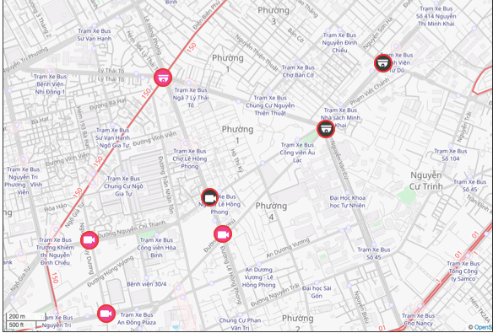
Mô tả khu vực hiển thị vị trí quan sát trên bản đồ
Biểu tượng vị trí quan sát:
Biểu tượng camera PTZ chưa xem sự kiện
Biểu tượng camera PTZ đã xem sự kiện
Biểu tượng camera cố định chưa xem sự kiện
Biểu tượng camera cố định đã xem sự kiện
Quy tắc hiển thị
Đầu tiên, khi người dùng mới đăng nhập, zoom bản đồ sao cho toàn bộ vị trí kênh video mà người dùng được quyền xem được hiển thị ở trung tâm bản đồ trên toàn cửa sổ bản đồ
Khi người dùng click nhóm kênh video nào thì zoom bản đồ sao cho những kênh video thuộc nhóm đó được hiển thị ở trung tâm bản đồ trên toàn cửa sổ bản đồ
Khi người dùng click 1 kênh video thì zoom bản đồ sao cho kênh video đó được hiển thị ở trung tâm bản đồ
Khi người dùng lọc sự kiện theo tiêu chí nào đó thì chỉ những camera (đã chọn trong side menu) được hiển thị trên bản đồ

Slide 6
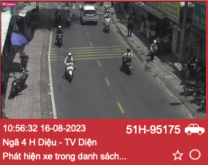
Mô tả khu vực hiển thị vị trí quan sát trên bản đồ (tt)
Mouser hover
Mouser hover
Khi rê chuột trên biểu tượng camera một màn hình nổi lên hiển thị sự kiện cuối cùng của camera đó

Slide 7
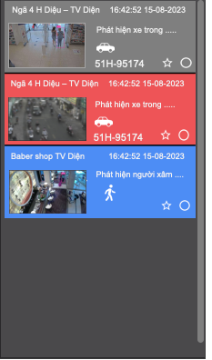
Mô tả khu vực hiển thị danh sách sự kiện
A - Khu vực hiển thị sự kiện thay đổi theo bộ lọc
Thông tin của sự kiện hiển thị theo từng dòng
Màu nền của các dòng chỉ mức độ nghiêm trọng của sự kiện (Đỏ = Cao; Xanh = Vừa; Xám = Bình thường)
B - Khu vực trống khi dữ liệu ít
C - Thanh cuộn màn hình
A
B
C

Slide 8
Mô tả 1 dòng sự kiện
A - Địa điểm quan sát → font size 20px
B - Timestamp của sự kiện → font size 20px
C - Hình đại diện sự kiện
D - Nội dung text liên quan sự kiện → font size 16px
E - Biểu tượng loại đối tượng
F - Biển số xe (nếu sự kiện có) → font size 20px
G - Nút đánh sao sự kiện. User có thể click vào để đánh dấu đây là sự kiện quan trọng. Ở trạng thái đã đánh sao, biểu tượng này đổi thành
H - Nút hiển thị trạng thái đã xem/ chưa xem. User có thể click vào để xác nhận nhanh đã xem sự kiện. Ở trạng thái đã xem, biểu tượng này thay đổi thành
A
B
D
E
C
F
G
H

Slide 9




Tìm kiếm → Danh sách
Tìm kiếm
Cảnh báo
Báo cáo
Quản trị
User_name
Ô lưới
Bản đồ
Danh sách
Thời gian
Đối tượng
Màu sắc
Vi phạm
Mức độ
Tìm kiếm
Chi tiết sự kiện
12,000 kết quả
1
2
3
4
5
Giao diện màn hình khi user click vào 1 dòng sự kiện hoặc trên cửa sổ nổi trong bản đồ
→ tương tự mô tả trong Part 1
Ngã 4 H Diệu – TV Diện
16:42:52 15-08-2023
Chi tiết đối tượng
Kênh: [Kênh video]
Khu vực: [watching zone]
Thời gian: yyyy-mm-dd hh:mm:ss
ID đối tượng: [Object’s ID]
Loại: [Object class]
Màu sắc: [Object’ colour]
Vi phạm: [Rule name]
Mức độ: [Serverity]
Phát hiện xe trong .....
51H-95174
hh:mm:ss
Xem video
Công nhận
Xuất ra file

